Slide 1
Reizen Technologie Agile development
Stef Kerkhofs | Yoeri op‘t Roodt | Kaan Akpinar |Daan vandebosch | Nico Schelfhout |
Sasha Van de voorde | Joren meynen | michiel guilliams | Robin machiels
Stef Kerkhofs | Yoeri op‘t Roodt | Kaan Akpinar | Daan Vandebosch | Nico Schelfhout | Sasha Van de Voorde | Joren Meynen | Michiel Guilliams | Robin Machiels

Slide 2
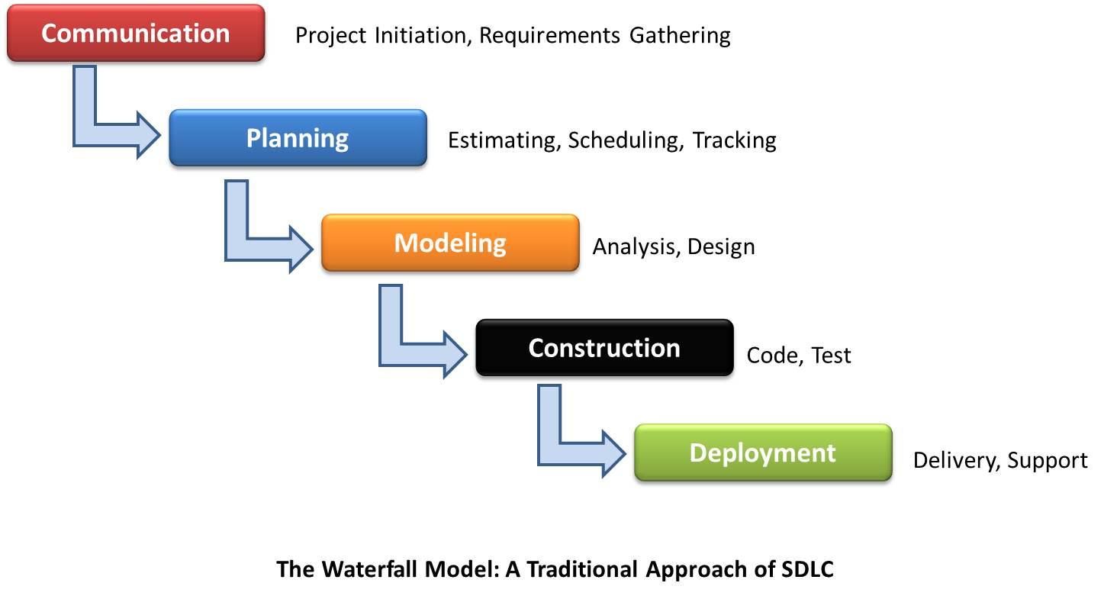
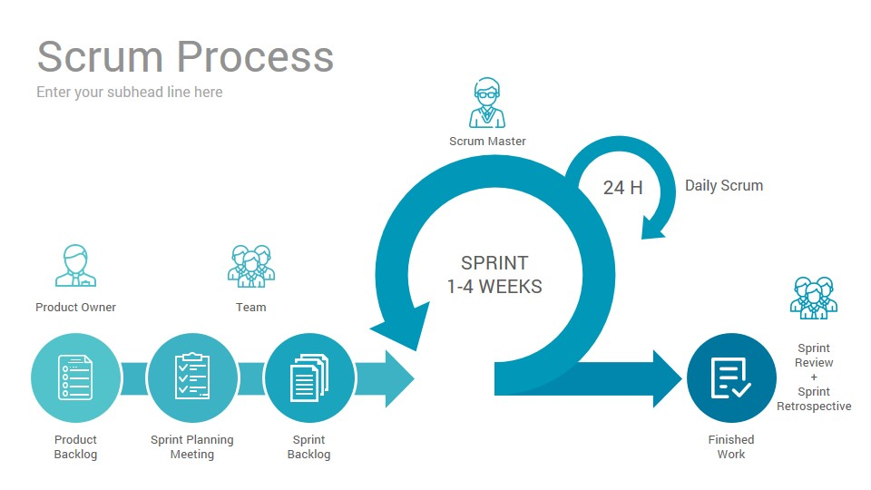
Softwareontwikkeling methodologie
Vorig Jaar
Dit Jaar
Waterval methodologie
Agile -> Scrum

Slide 3

Website Reizen Technologie inleiding
Inleiding > Projectomschrijving
Stef Kerkhofs | Yoeri op‘t Roodt | Kaan Akpinar | Daan Vandebosch | Nico Schelfhout | Sasha Van de Voorde | Joren Meynen | Michiel Guilliams | Robin Machiels

Slide 4
Project
Website: reizen laatstejaars Technologie
-registreren reis
-update reis en betalingen
-inschrijven hotel en bussen
-bijhouden reizigers, informatie, mailen, toevoegen van hotels, bussen,…
-infopagina, pagina's reizen beheren, reis toevoegen, enz…
Stef Kerkhofs | Yoeri op‘t Roodt | Kaan Akpinar | Daan Vandebosch | Nico Schelfhout | Sasha Van de Voorde | Joren Meynen | Michiel Guilliams | Robin Machiels

Slide 5
Inhoudsopgave
Demo
Wat is Scrum?
Product backlog
Sprints
Conclusie
Stef Kerkhofs | Yoeri op‘t Roodt | Kaan Akpinar | Daan Vandebosch | Nico Schelfhout | Sasha Van de Voorde | Joren Meynen | Michiel Guilliams | Robin Machiels

Slide 6
Rollen
Gast
Beheerder
Potentiële reiziger
Reiziger
Organisator
Inleiding > Projectomschrijving
Stef Kerkhofs | Yoeri op‘t Roodt | Kaan Akpinar | Daan Vandebosch | Nico Schelfhout | Sasha Van de Voorde | Joren Meynen | Michiel Guilliams | Robin Machiels

Slide 7
Gast
Info raadplegen
Contact opnemen
Inloggen
…
Inleiding > Projectomschrijving > Rollen
Stef Kerkhofs | Yoeri op‘t Roodt | Kaan Akpinar | Daan Vandebosch | Nico Schelfhout | Sasha Van de Voorde | Joren Meynen | Michiel Guilliams | Robin Machiels

Slide 8
Beheerder
Beheerder > Organisator
Content beheren
Registratieaccount instellen
Organisatoren beheren
Postcodes toevoegen
Studie –en afstudeerrichtingen beheren
Inleiding > Projectomschrijving > Rollen
Stef Kerkhofs | Yoeri op‘t Roodt | Kaan Akpinar | Daan Vandebosch | Nico Schelfhout | Sasha Van de Voorde | Joren Meynen | Michiel Guilliams | Robin Machiels

Slide 9
Potentiële reiziger
Info raadplegen
Contact opnemen
Inschrijven voor reis
…
Inleiding > Projectomschrijving > Rollen
Stef Kerkhofs | Yoeri op‘t Roodt | Kaan Akpinar | Daan Vandebosch | Nico Schelfhout | Sasha Van de Voorde | Joren Meynen | Michiel Guilliams | Robin Machiels

Slide 10
Reiziger
Info raadplegen
Contact opnemen
Persoonlijke gegevens beheren
Inschrijven kamer / autoverdeling
Inleiding > Projectomschrijving > Rollen
Stef Kerkhofs | Yoeri op‘t Roodt | Kaan Akpinar | Daan Vandebosch | Nico Schelfhout | Sasha Van de Voorde | Joren Meynen | Michiel Guilliams | Robin Machiels

Slide 11
Organisator
Info raadplegen
Gegevens reizigers beheren en wijzigen
Betalingen beheren en aanmaken
Kamer verdeling maken per hotel
Autoverdeling aanmaken en bekijken
Inleiding > Projectomschrijving > Rollen
Stef Kerkhofs | Yoeri op‘t Roodt | Kaan Akpinar | Daan Vandebosch | Nico Schelfhout | Sasha Van de Voorde | Joren Meynen | Michiel Guilliams | Robin Machiels

Slide 12
Inhoudsopgave
Demo
Wat is Scrum?
Product backlog
Sprints
Conclusie
Stef Kerkhofs | Yoeri op‘t Roodt | Kaan Akpinar | Daan Vandebosch | Nico Schelfhout | Sasha Van de Voorde | Joren Meynen | Michiel Guilliams | Robin Machiels

Slide 13

Wat is Scrum?
Wat is Agile?
Agile/scrum <-> Watervalmodel
Stef Kerkhofs | Yoeri op‘t Roodt | Kaan Akpinar | Daan Vandebosch | Nico Schelfhout | Sasha Van de Voorde | Joren Meynen | Michiel Guilliams | Robin Machiels

Slide 14


Wat is Scrum?
Kenmerken
Het team
- Product owner
- Ontwikkel team
- Scrum master
Stef Kerkhofs | Yoeri op‘t Roodt | Kaan Akpinar | Daan Vandebosch | Nico Schelfhout | Sasha Van de Voorde | Joren Meynen | Michiel Guilliams | Robin Machiels

Slide 15
Inhoudsopgave
Demo
Wat is Scrum?
Product backlog
Sprints
Conclusie
Stef Kerkhofs | Yoeri op‘t Roodt | Kaan Akpinar | Daan Vandebosch | Nico Schelfhout | Sasha Van de Voorde | Joren Meynen | Michiel Guilliams | Robin Machiels

Slide 16

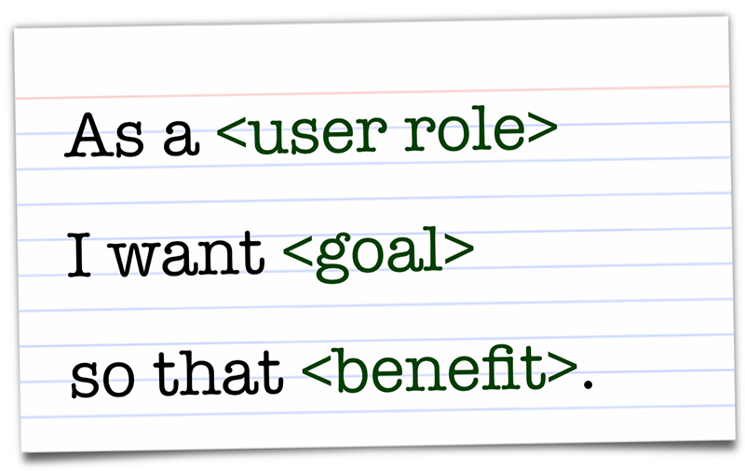

De product backlog
Wat is de product backlog?
User stories
Poker planning
Stef Kerkhofs | Yoeri op‘t Roodt | Kaan Akpinar | Daan Vandebosch | Nico Schelfhout | Sasha Van de Voorde | Joren Meynen | Michiel Guilliams | Robin Machiels

Slide 17
Inhoudsopgave
Demo
Wat is Scrum?
Product backlog
Sprints
Conclusie
Stef Kerkhofs | Yoeri op‘t Roodt | Kaan Akpinar | Daan Vandebosch | Nico Schelfhout | Sasha Van de Voorde | Joren Meynen | Michiel Guilliams | Robin Machiels

Slide 18
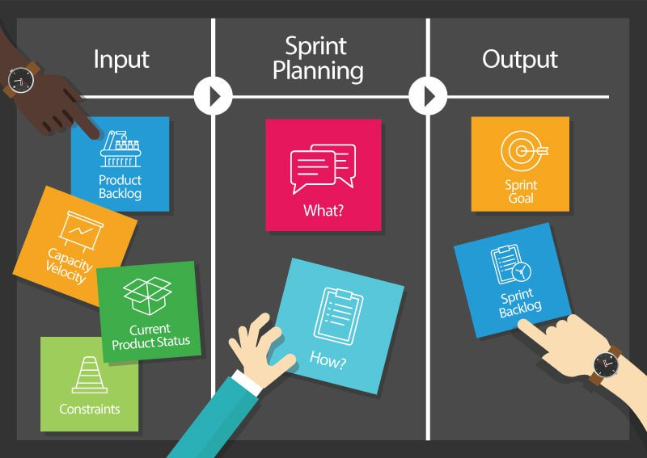
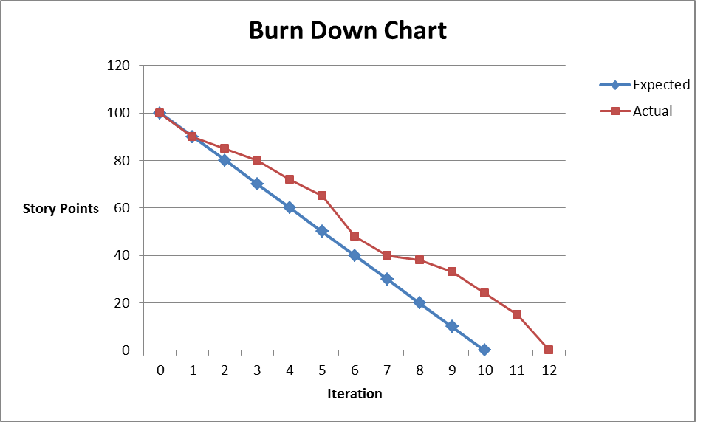
Sprints
Sprint planning
Scrum board
Burn down chart
Stef Kerkhofs | Yoeri op‘t Roodt | Kaan Akpinar | Daan Vandebosch | Nico Schelfhout | Sasha Van de Voorde | Joren Meynen | Michiel Guilliams | Robin Machiels

Slide 19
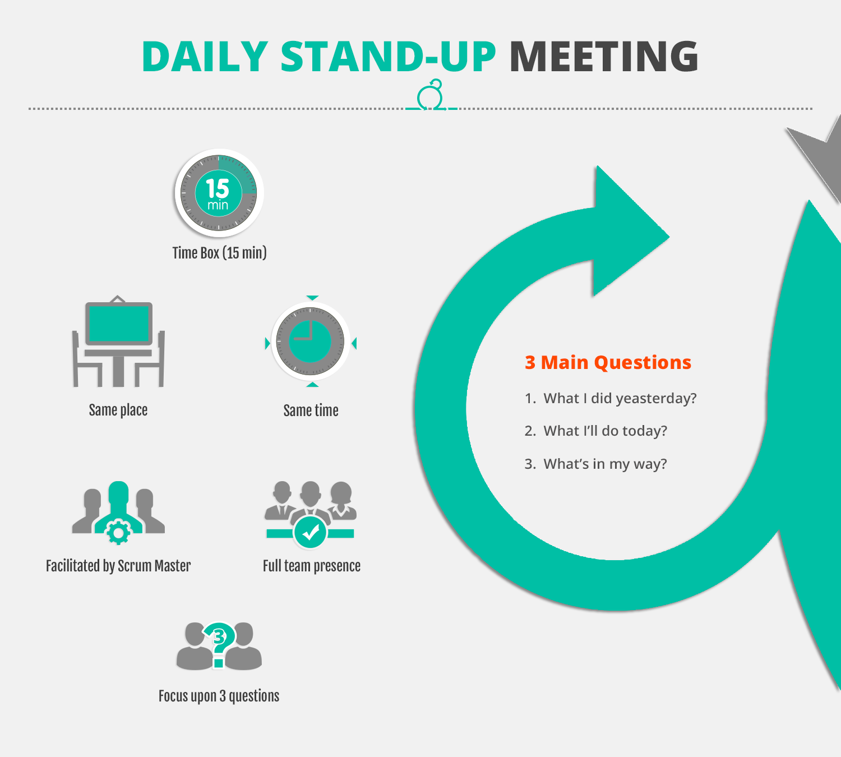
Tijdens een sprint
Daily scrum meeting/stand up
Wat gedaan?
Wat doen?
Problemen?
Stef Kerkhofs | Yoeri op‘t Roodt | Kaan Akpinar | Daan Vandebosch | Nico Schelfhout | Sasha Van de Voorde | Joren Meynen | Michiel Guilliams | Robin Machiels

Slide 20

Einde van sprint
Demo
Retrospective
Nieuwe sprint
Stef Kerkhofs | Yoeri op‘t Roodt | Kaan Akpinar | Daan Vandebosch | Nico Schelfhout | Sasha Van de Voorde | Joren Meynen | Michiel Guilliams | Robin Machiels

Slide 21
Sprint 0
Voorbereidende sprint
Epics samenstellen
Onderzoeken van tools
Geen business value
Stef Kerkhofs | Yoeri op‘t Roodt | Kaan Akpinar | Daan Vandebosch | Nico Schelfhout | Sasha Van de Voorde | Joren Meynen | Michiel Guilliams | Robin Machiels

Slide 22
Tools
Laravel
Vagrant
PHPStorm
Gulp
Git
Trello
Stef Kerkhofs | Yoeri op‘t Roodt | Kaan Akpinar | Daan Vandebosch | Nico Schelfhout | Sasha Van de Voorde | Joren Meynen | Michiel Guilliams | Robin Machiels

Slide 23

Laravel
Opensource PHP framework
Mvc structuur
Migrations
Middleware
Routes
Stef Kerkhofs | Yoeri op‘t Roodt | Kaan Akpinar | Daan Vandebosch | Nico Schelfhout | Sasha Van de Voorde | Joren Meynen | Michiel Guilliams | Robin Machiels

Slide 24

Homestead
Virtuele werkomgeving
Vagrant box
Gedeelde map
Stef Kerkhofs | Yoeri op‘t Roodt | Kaan Akpinar | Daan Vandebosch | Nico Schelfhout | Sasha Van de Voorde | Joren Meynen | Michiel Guilliams | Robin Machiels

Slide 25

PHPStorm
IDE
PHP, HTML, JS, CSS
Git integratie
Stef Kerkhofs | Yoeri op‘t Roodt | Kaan Akpinar | Daan Vandebosch | Nico Schelfhout | Sasha Van de Voorde | Joren Meynen | Michiel Guilliams | Robin Machiels

Slide 26

Gulp
Compileren
JS, CSS
Stef Kerkhofs | Yoeri op‘t Roodt | Kaan Akpinar | Daan Vandebosch | Nico Schelfhout | Sasha Van de Voorde | Joren Meynen | Michiel Guilliams | Robin Machiels

Slide 27
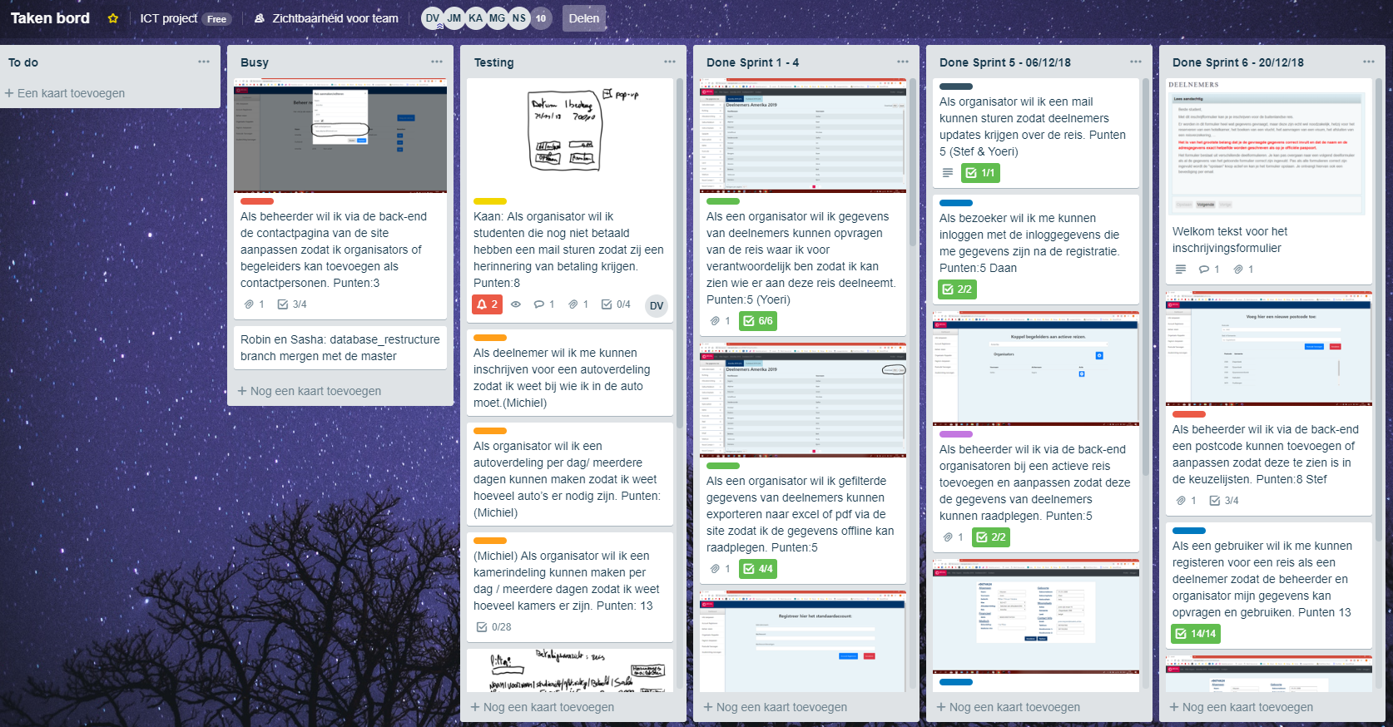
Trello
Online prikbord
Projecten managen
Teams
Stef Kerkhofs | Yoeri op‘t Roodt | Kaan Akpinar | Daan Vandebosch | Nico Schelfhout | Sasha Van de Voorde | Joren Meynen | Michiel Guilliams | Robin Machiels
Notes:
Trello is een online prikbord waarop je gemakkelijk projecten kunt managen. Je kunt lijsten toevoegen en in die lijsten kan je dan kaartjes gaan toevoegen. Het hele systeem draait rond teams, in ons project was er maar 1 team dus daarom hadden we maar 1 gezamelijk bord.
DEZE TEKST IS EEN VRIJE VERSIE, TIJDENS PRESENTATIE MAG DIT ANDERS.

Slide 28
Epics
Organisatoren kunnen gegevens opvragen van hun reizigers.
Via een mobiele app kunnen organisatoren gegevens opvragen van hun reizigers
Beheerders passen de content van de site aan.
Beheerders kunnen reizen actief maken en organisatoren selecteren.
Deelnemers kunnen zich registreren voor een reis en hun gegevens aanpassen
Stef Kerkhofs | Yoeri op‘t Roodt | Kaan Akpinar | Daan Vandebosch | Nico Schelfhout | Sasha Van de Voorde | Joren Meynen | Michiel Guilliams | Robin Machiels
Notes:
Trello is een online prikbord waarop je gemakkelijk projecten kunt managen. Je kunt lijsten toevoegen en in die lijsten kan je dan kaartjes gaan toevoegen. Het hele systeem draait rond teams, in ons project was er maar 1 team dus daarom hadden we maar 1 gezamelijk bord.
DEZE TEKST IS EEN VRIJE VERSIE, TIJDENS PRESENTATIE MAG DIT ANDERS.

Slide 29
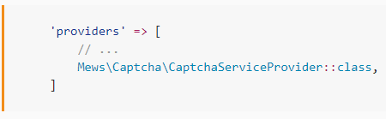
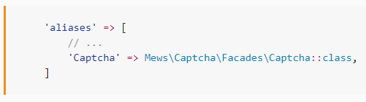
Libraries
PhpOffice PhpSpreadsheet
Unisharp Laravel CKEditor
Unisharp Laravel Filemanager
Mews Captcha
Propaginistas Laravel-phone
composer require unisharp/laravel-ckeditor
php artisan vendor:publish --tag=lfm_config
Stef Kerkhofs | Yoeri op‘t Roodt | Kaan Akpinar | Daan Vandebosch | Nico Schelfhout | Sasha Van de Voorde | Joren Meynen | Michiel Guilliams | Robin Machiels

Slide 30
Sprint 1: 25/09/18 - 09/10/18
Opgenomen onderdelen:
Front-end:
Registratie formulier
Back-end:
Lijst van reizigers
Exporteren PDF en Excel
Database:
Users en travellers tabellen toevoegen
Stef Kerkhofs | Yoeri op‘t Roodt | Kaan Akpinar | Daan Vandebosch | Nico Schelfhout | Sasha Van de Voorde | Joren Meynen | Michiel Guilliams | Robin Machiels

Slide 31
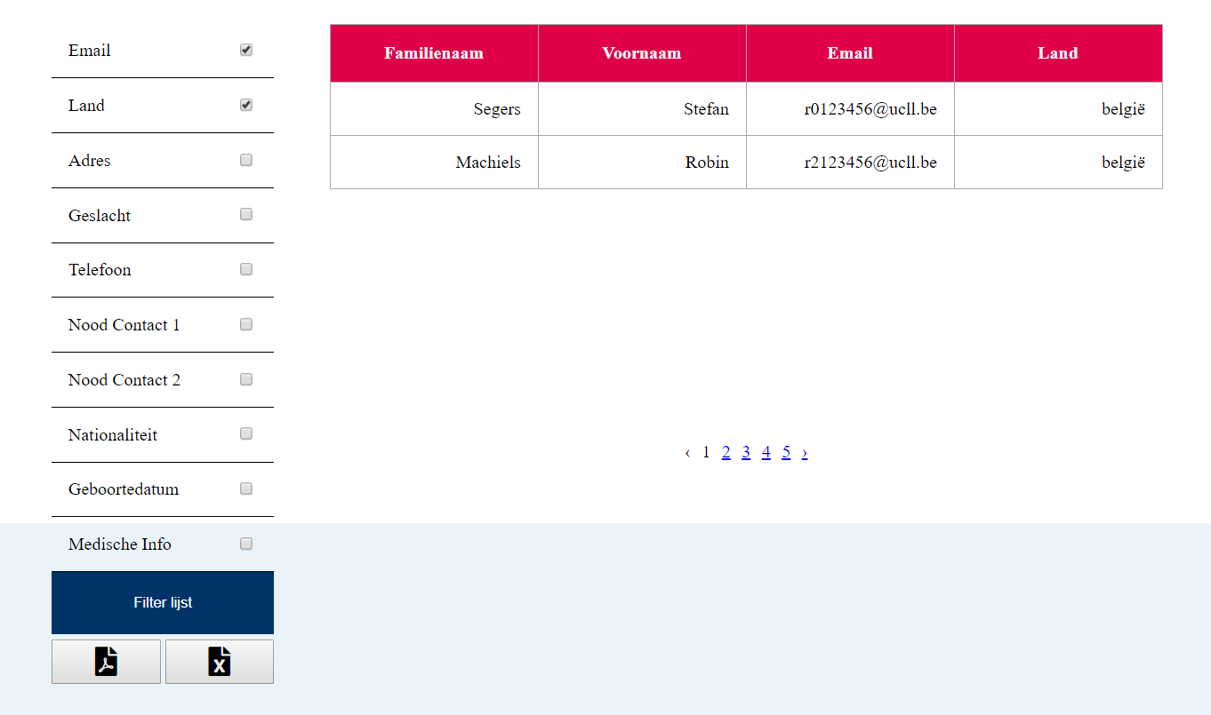
Sprint 1: Lijst reizigers
Stef Kerkhofs | Yoeri op‘t Roodt | Kaan Akpinar | Daan Vandebosch | Nico Schelfhout | Sasha Van de Voorde | Joren Meynen | Michiel Guilliams | Robin Machiels

Slide 32
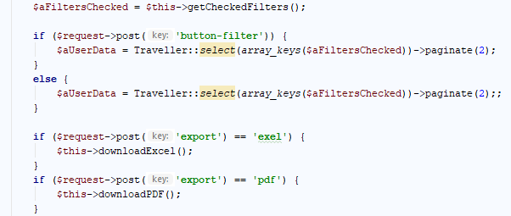
Sprint 1: Code lijst reizigers
Stef Kerkhofs | Yoeri op‘t Roodt | Kaan Akpinar | Daan Vandebosch | Nico Schelfhout | Sasha Van de Voorde | Joren Meynen | Michiel Guilliams | Robin Machiels

Slide 33
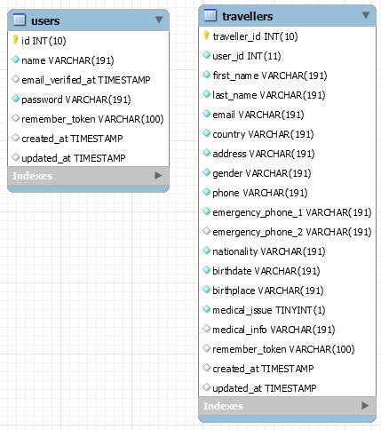
Sprint 1: Database
Stef Kerkhofs | Yoeri op‘t Roodt | Kaan Akpinar | Daan Vandebosch | Nico Schelfhout | Sasha Van de Voorde | Joren Meynen | Michiel Guilliams | Robin Machiels

Slide 34
Sprint 2: 09/10/18 - 25/10/18
Opgenomen onderdelen:
Bugs of opmerking van vorige sprint
Front-end:
Infopagina
Registratie
Back-end:
Organisators tonen
Database:
Tabellen toegevoegd
Stef Kerkhofs | Yoeri op‘t Roodt | Kaan Akpinar | Daan Vandebosch | Nico Schelfhout | Sasha Van de Voorde | Joren Meynen | Michiel Guilliams | Robin Machiels

Slide 35

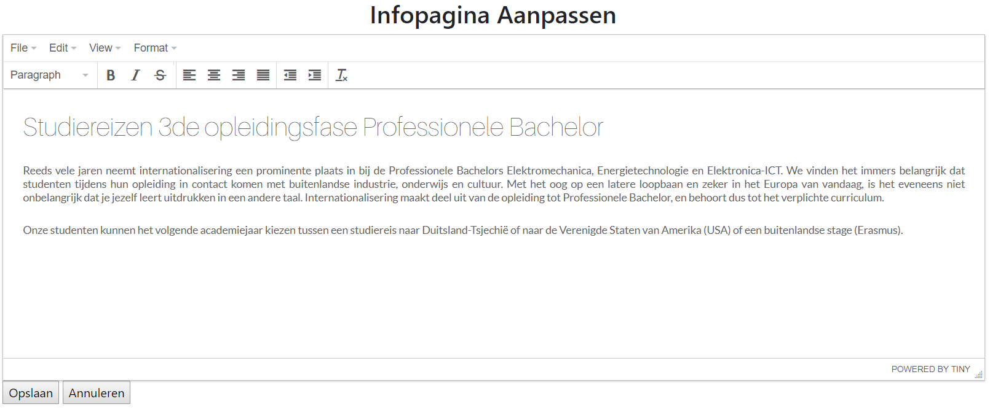
Sprint 2: Infopagina
Stef Kerkhofs | Yoeri op‘t Roodt | Kaan Akpinar | Daan Vandebosch | Nico Schelfhout | Sasha Van de Voorde | Joren Meynen | Michiel Guilliams | Robin Machiels

Slide 36
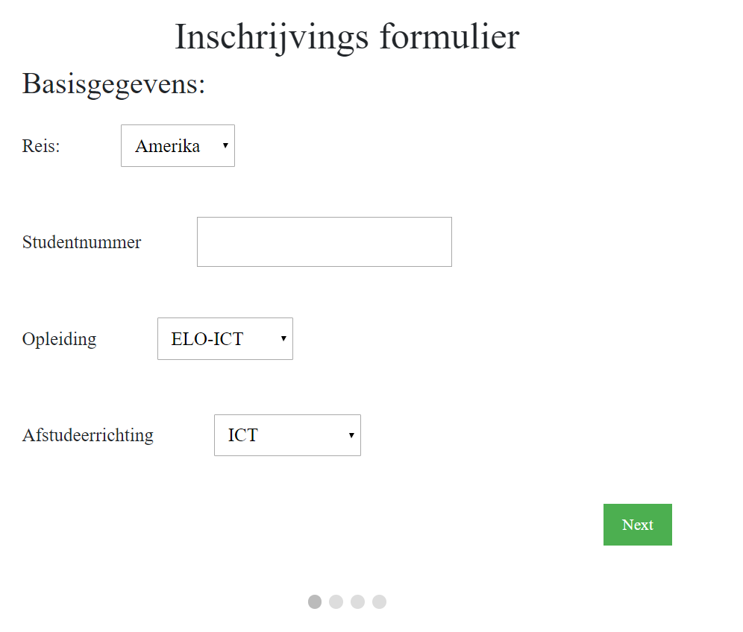
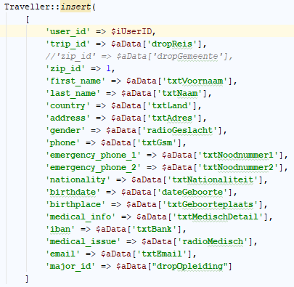
Sprint 2: Registratie
Stef Kerkhofs | Yoeri op‘t Roodt | Kaan Akpinar | Daan Vandebosch | Nico Schelfhout | Sasha Van de Voorde | Joren Meynen | Michiel Guilliams | Robin Machiels

Slide 37
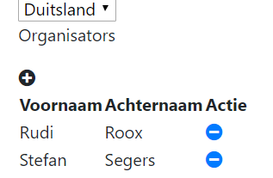
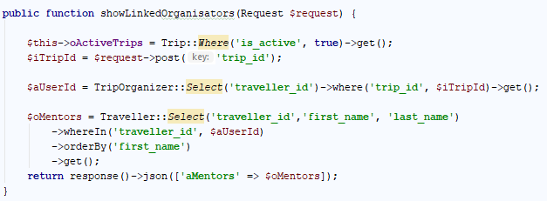
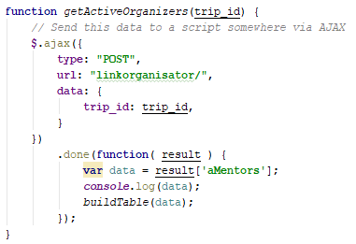
Sprint 2: Organisators tonen
Laravel controller (php)
Javascript
Stef Kerkhofs | Yoeri op‘t Roodt | Kaan Akpinar | Daan Vandebosch | Nico Schelfhout | Sasha Van de Voorde | Joren Meynen | Michiel Guilliams | Robin Machiels

Slide 38
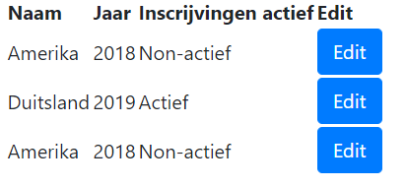
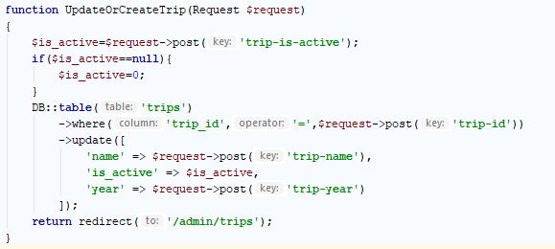
Sprint 2: Reizen toevoegen
Stef Kerkhofs | Yoeri op‘t Roodt | Kaan Akpinar | Daan Vandebosch | Nico Schelfhout | Sasha Van de Voorde | Joren Meynen | Michiel Guilliams | Robin Machiels

Slide 39
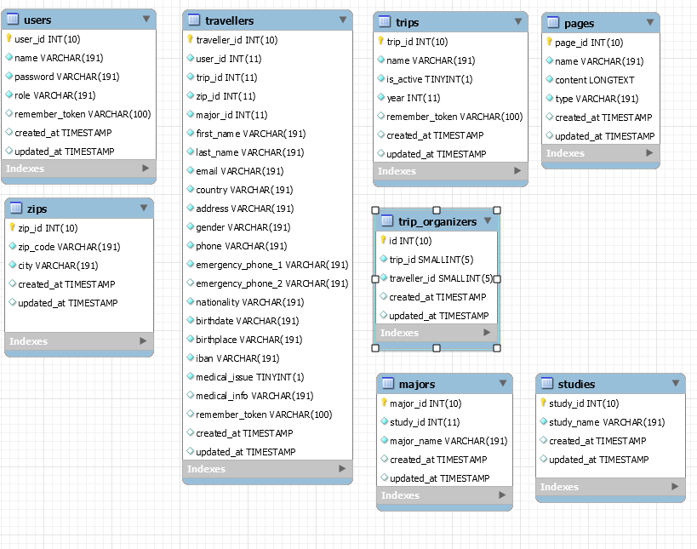
Sprint 2: Database
Stef Kerkhofs | Yoeri op‘t Roodt | Kaan Akpinar | Daan Vandebosch | Nico Schelfhout | Sasha Van de Voorde | Joren Meynen | Michiel Guilliams | Robin Machiels

Slide 40
Sprint 3: 25/10/18 – 06/11/18
Opgenomen onderdelen:
Bugs of opmerking van vorige sprint
Front-end:
Look and feel
Gebruikersgegevens weergeven en aanpassen
Database:
Eerste expliciete relatie
Stef Kerkhofs | Yoeri op‘t Roodt | Kaan Akpinar | Daan Vandebosch | Nico Schelfhout | Sasha Van de Voorde | Joren Meynen | Michiel Guilliams | Robin Machiels

Slide 41
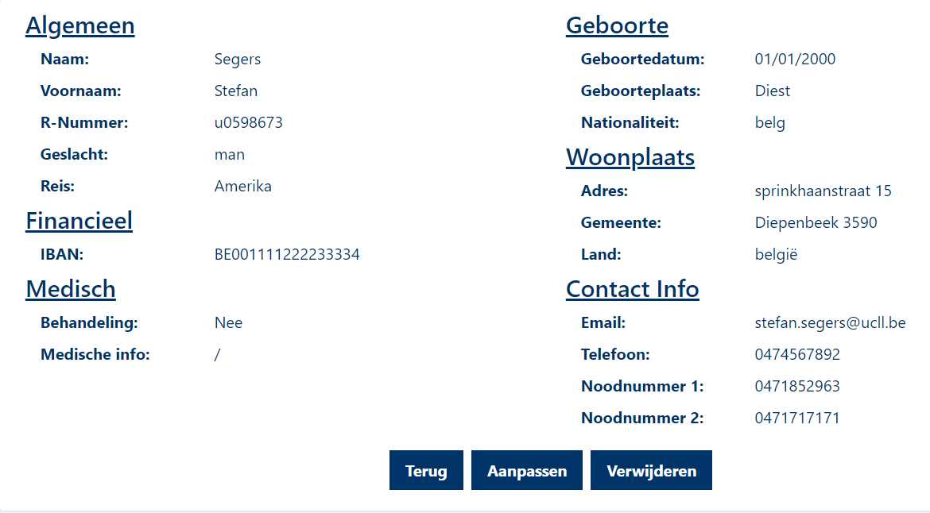
Sprint 3: Look and feel
Stef Kerkhofs | Yoeri op‘t Roodt | Kaan Akpinar | Daan Vandebosch | Nico Schelfhout | Sasha Van de Voorde | Joren Meynen | Michiel Guilliams | Robin Machiels

Slide 42
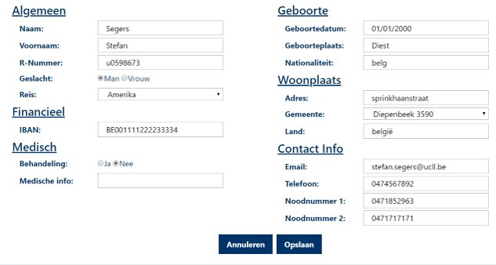
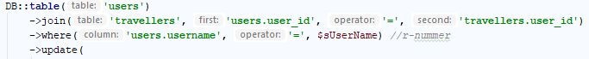
Sprint 3: Gebruikersgegevens aanpassen
Stef Kerkhofs | Yoeri op‘t Roodt | Kaan Akpinar | Daan Vandebosch | Nico Schelfhout | Sasha Van de Voorde | Joren Meynen | Michiel Guilliams | Robin Machiels

Slide 43
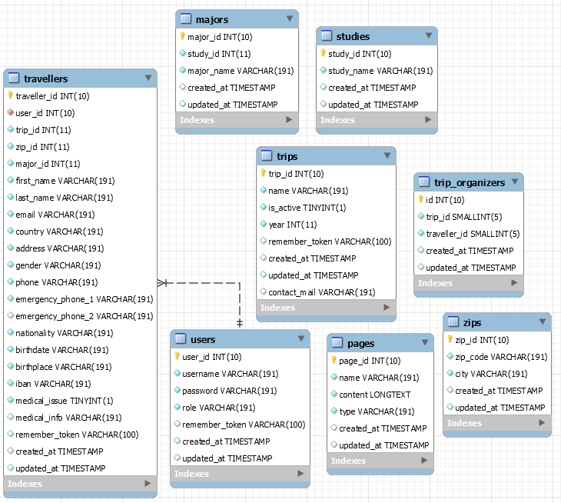
Sprint 3: Database
Stef Kerkhofs | Yoeri op‘t Roodt | Kaan Akpinar | Daan Vandebosch | Nico Schelfhout | Sasha Van de Voorde | Joren Meynen | Michiel Guilliams | Robin Machiels

Slide 44
Sprint 4: 06/11/18 – 22/11/18
Opgenomen onderdelen
Aanpassingen database
Nieuwe tools
Stef Kerkhofs | Yoeri op‘t Roodt | Kaan Akpinar | Daan Vandebosch | Nico Schelfhout | Sasha Van de Voorde | Joren Meynen | Michiel Guilliams | Robin Machiels

Slide 45
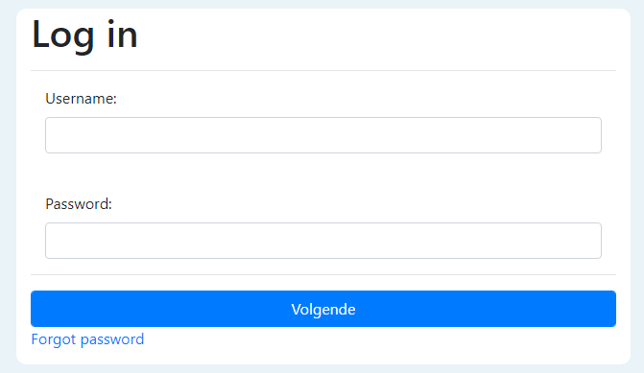
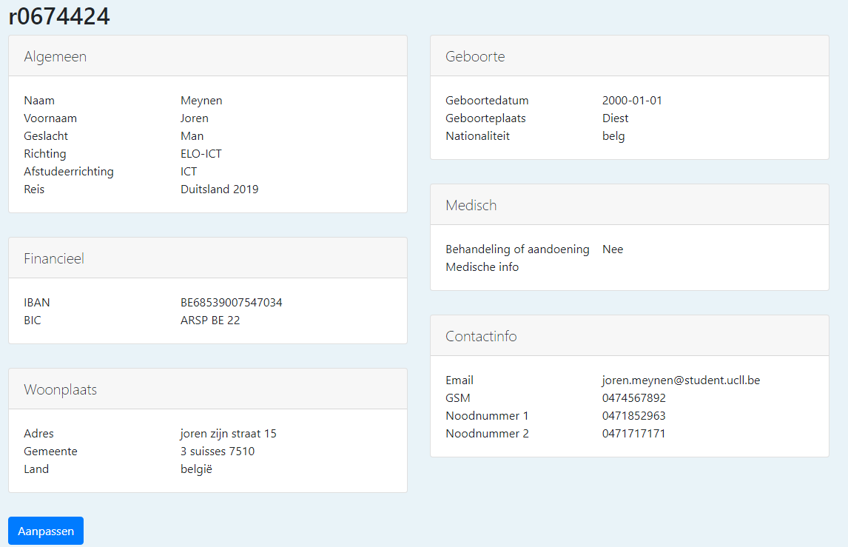

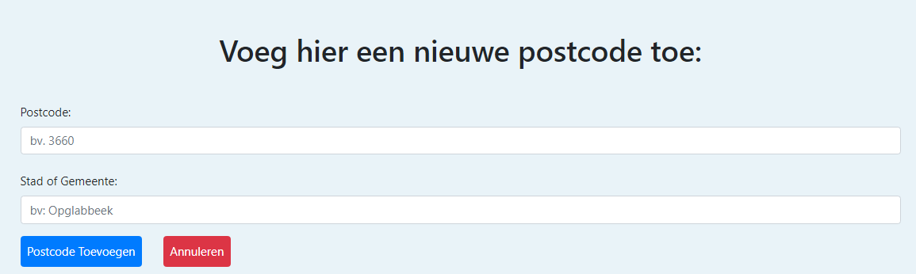
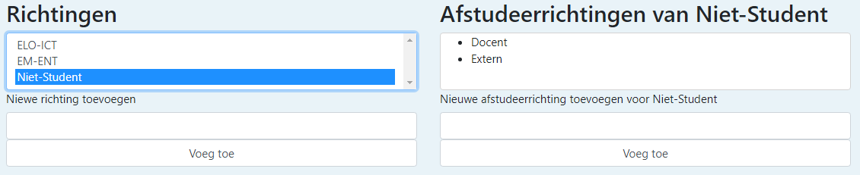
Sprint 4: Opgenomen onderdelen
Bugs of opmerking van vorige sprint
Front-end:
Login systeem
Persoonlijk profiel
Mogelijk maken mails te versturen
Back-end:
Infopagina aanpassen
Postcode toevoegen
Studierichtingen toevoegen
Stef Kerkhofs | Yoeri op‘t Roodt | Kaan Akpinar | Daan Vandebosch | Nico Schelfhout | Sasha Van de Voorde | Joren Meynen | Michiel Guilliams | Robin Machiels

Slide 46
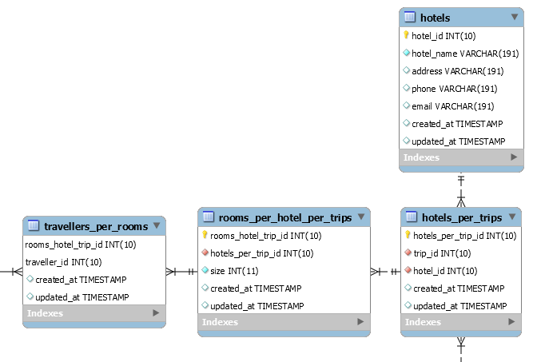
Sprint 4: Aanpassingen Database
Hotel tabellen toegevoegd:
Hotels
Hotels_per_trips
Rooms_per_hotel_per_trips
Travellers_per_rooms
Stef Kerkhofs | Yoeri op‘t Roodt | Kaan Akpinar | Daan Vandebosch | Nico Schelfhout | Sasha Van de Voorde | Joren Meynen | Michiel Guilliams | Robin Machiels

Slide 47
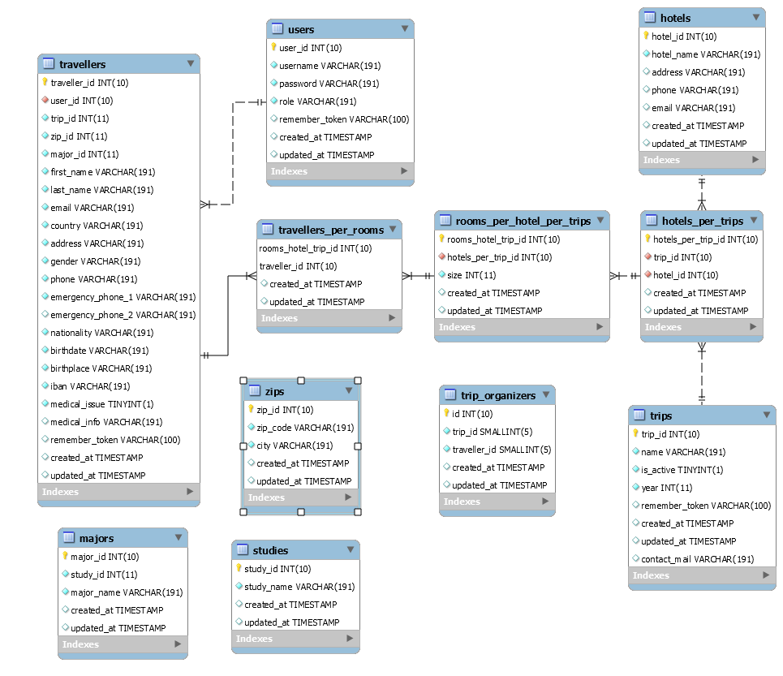
Stef Kerkhofs | Yoeri op‘t Roodt | Kaan Akpinar | Daan Vandebosch | Nico Schelfhout | Sasha Van de Voorde | Joren Meynen | Michiel Guilliams | Robin Machiels

Slide 48
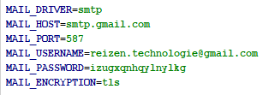
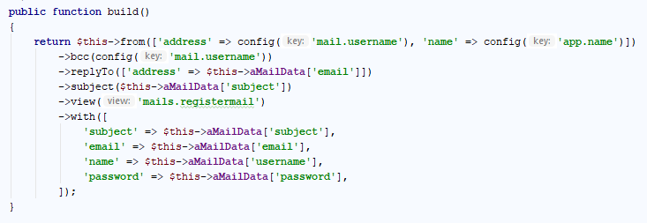
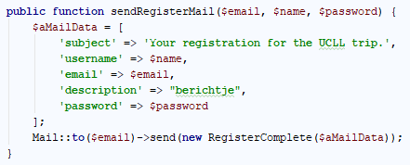
Sprint 4: Mogelijkheid mails versturen
.env bestand:
Voorbeeld van gebruik:
RegisterComplete:
Stef Kerkhofs | Yoeri op‘t Roodt | Kaan Akpinar | Daan Vandebosch | Nico Schelfhout | Sasha Van de Voorde | Joren Meynen | Michiel Guilliams | Robin Machiels

Slide 49
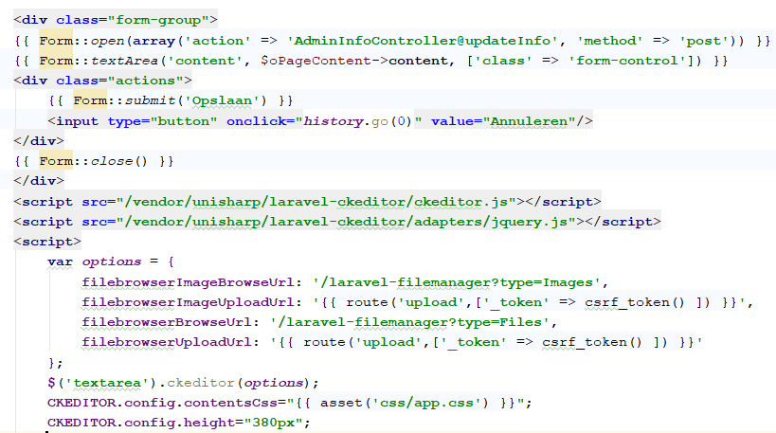

Sprint 4: CKEditor
Stef Kerkhofs | Yoeri op‘t Roodt | Kaan Akpinar | Daan Vandebosch | Nico Schelfhout | Sasha Van de Voorde | Joren Meynen | Michiel Guilliams | Robin Machiels

Slide 50
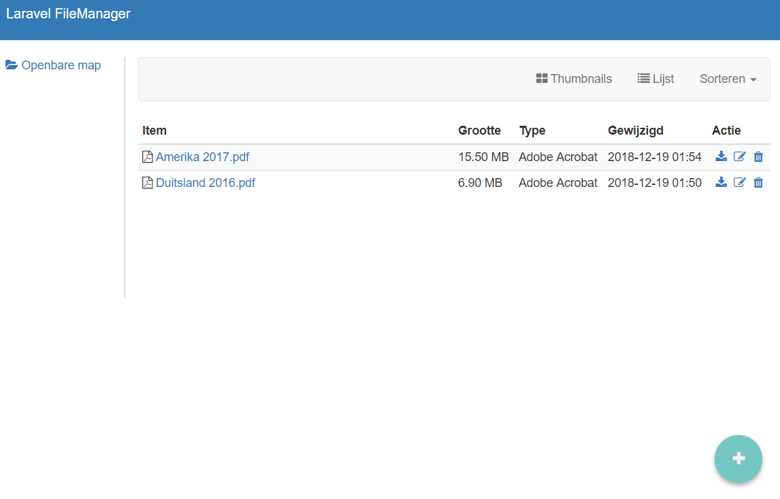
Sprint 4: Laravel Filemanager
Stef Kerkhofs | Yoeri op‘t Roodt | Kaan Akpinar | Daan Vandebosch | Nico Schelfhout | Sasha Van de Voorde | Joren Meynen | Michiel Guilliams | Robin Machiels

Slide 51
Sprint 5: 22/11/18 - 06/12/18
Opgenomen onderdelen
Database
Tools
Problemen
Stef Kerkhofs | Yoeri op‘t Roodt | Kaan Akpinar | Daan Vandebosch | Nico Schelfhout | Sasha Van de Voorde | Joren Meynen | Michiel Guilliams | Robin Machiels

Slide 52
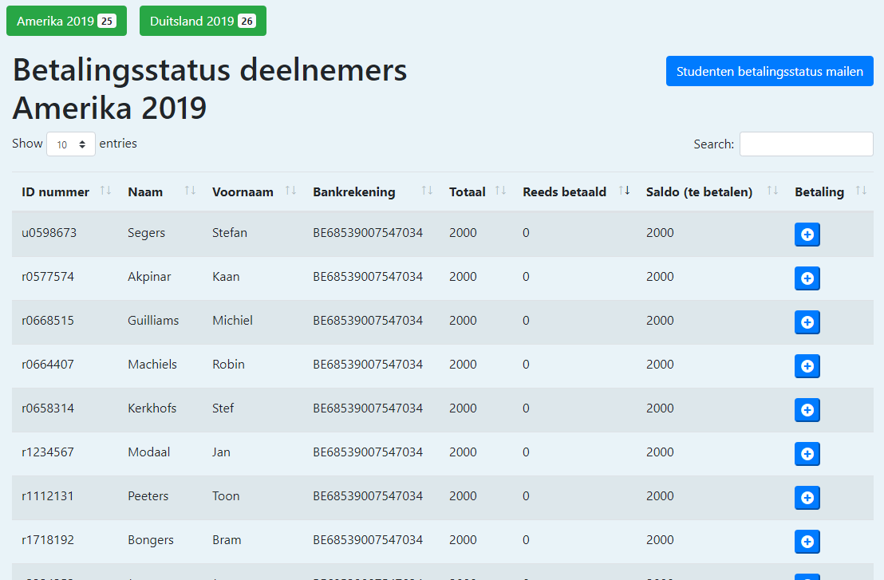
Sprint 5: Opgenomen onderdelen
Bugs of opmerking van vorige sprint
Front-end:
Betalingen
Info Reizen
Trello benutten
Stef Kerkhofs | Yoeri op‘t Roodt | Kaan Akpinar | Daan Vandebosch | Nico Schelfhout | Sasha Van de Voorde | Joren Meynen | Michiel Guilliams | Robin Machiels

Slide 53
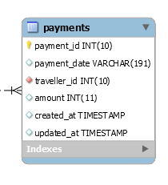
Sprint 5: Database
Payments tabel toegevoegd
Stef Kerkhofs | Yoeri op‘t Roodt | Kaan Akpinar | Daan Vandebosch | Nico Schelfhout | Sasha Van de Voorde | Joren Meynen | Michiel Guilliams | Robin Machiels

Slide 54
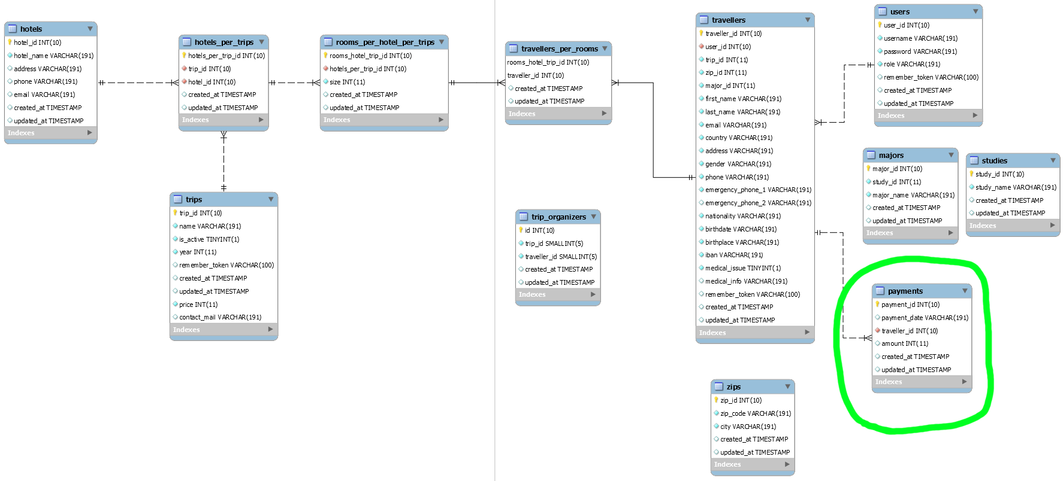
Sprint 5: Database
Stef Kerkhofs | Yoeri op‘t Roodt | Kaan Akpinar | Daan Vandebosch | Nico Schelfhout | Sasha Van de Voorde | Joren Meynen | Michiel Guilliams | Robin Machiels

Slide 55
Sprint 5: Problemen
Communicatie
Na database update:
oude pagina’s niet gecontroleerd -> veel errors
Stef Kerkhofs | Yoeri op‘t Roodt | Kaan Akpinar | Daan Vandebosch | Nico Schelfhout | Sasha Van de Voorde | Joren Meynen | Michiel Guilliams | Robin Machiels

Slide 56
Sprint 6: 06/12/18 - 12/12/18
Opgenomen onderdelen
Database
Stef Kerkhofs | Yoeri op‘t Roodt | Kaan Akpinar | Daan Vandebosch | Nico Schelfhout | Sasha Van de Voorde | Joren Meynen | Michiel Guilliams | Robin Machiels

Slide 57
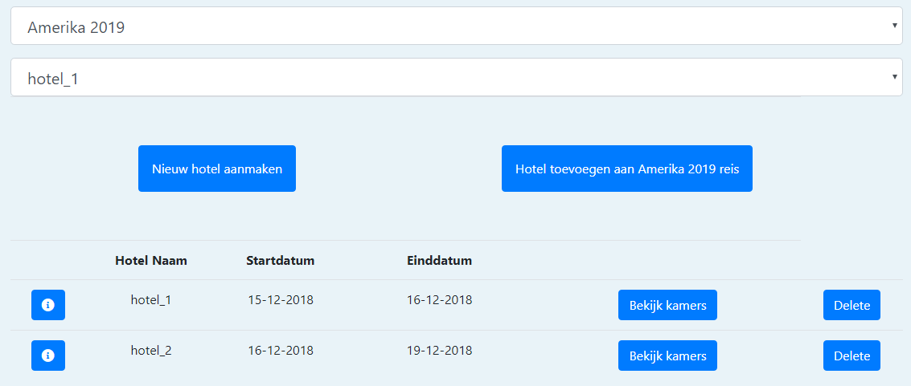
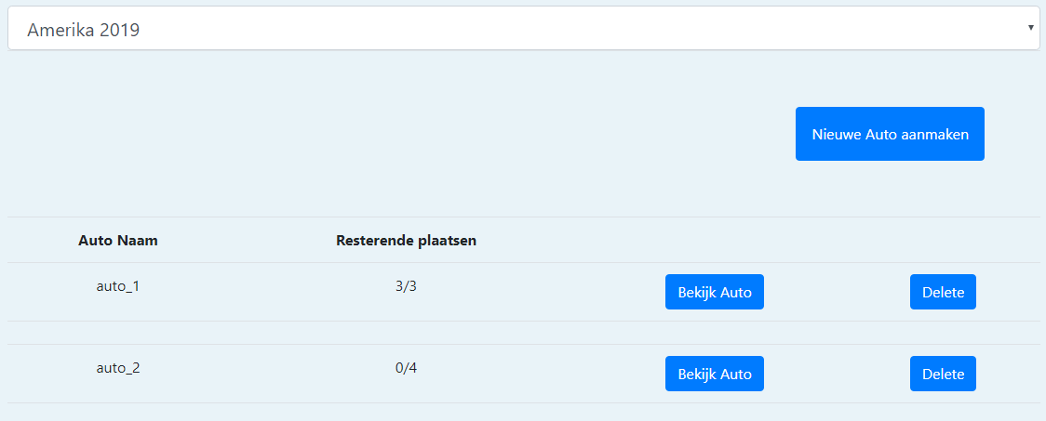
Sprint 6: Opgenomen onderdelen
Bugs of opmerking van vorige sprint
Front-end:
Hotels en kamerindeling
Wagenindeling
Beveiling routes met middleware
Stef Kerkhofs | Yoeri op‘t Roodt | Kaan Akpinar | Daan Vandebosch | Nico Schelfhout | Sasha Van de Voorde | Joren Meynen | Michiel Guilliams | Robin Machiels

Slide 58
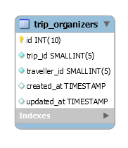
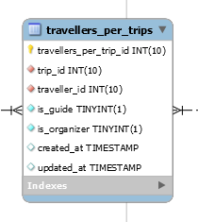
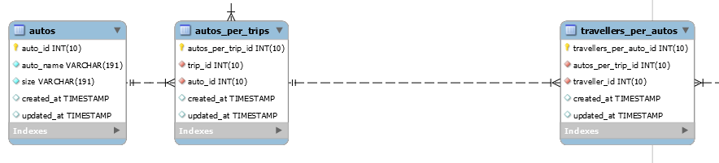
Sprint 6: Database aanpassingen
Auto’s tabellen toegevoegd
trip_organisers -> travellers_per_trips
Relaties volledig gelegd
Stef Kerkhofs | Yoeri op‘t Roodt | Kaan Akpinar | Daan Vandebosch | Nico Schelfhout | Sasha Van de Voorde | Joren Meynen | Michiel Guilliams | Robin Machiels

Slide 59
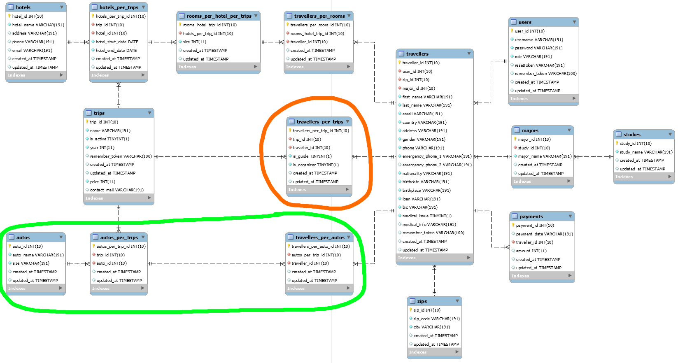
Sprint 6: Database
Stef Kerkhofs | Yoeri op‘t Roodt | Kaan Akpinar | Daan Vandebosch | Nico Schelfhout | Sasha Van de Voorde | Joren Meynen | Michiel Guilliams | Robin Machiels

Slide 60
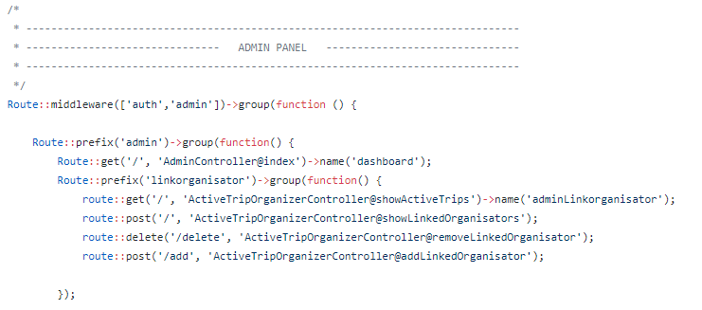
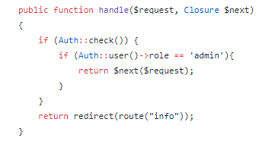
Sprint 6: Beveiliging van routes
Stef Kerkhofs | Yoeri op‘t Roodt | Kaan Akpinar | Daan Vandebosch | Nico Schelfhout | Sasha Van de Voorde | Joren Meynen | Michiel Guilliams | Robin Machiels

Slide 61
Inhoudsopgave
Demo
Wat is Scrum?
Product backlog
Sprints
Conclusie
Stef Kerkhofs | Yoeri op‘t Roodt | Kaan Akpinar | Daan Vandebosch | Nico Schelfhout | Sasha Van de Voorde | Joren Meynen | Michiel Guilliams | Robin Machiels

Slide 62

Conclusie Methodologie
Regels volgen
Communicatie
Feedback
Requirements
Stef Kerkhofs | Yoeri op‘t Roodt | Kaan Akpinar | Daan Vandebosch | Nico Schelfhout | Sasha Van de Voorde | Joren Meynen | Michiel Guilliams | Robin Machiels

Slide 63
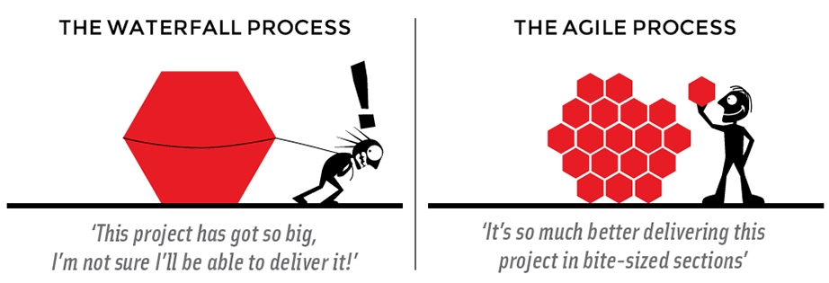
Conclusie Agile > Waterval
Resultaat opleveren
Tijdsdruk
Overzicht
Stef Kerkhofs | Yoeri op‘t Roodt | Kaan Akpinar | Daan Vandebosch | Nico Schelfhout | Sasha Van de Voorde | Joren Meynen | Michiel Guilliams | Robin Machiels

Slide 64

Conclusie Valkuilen
Communicatie
Takenverdeling
Hulp vragen
Individueel
Requirements
Deadlines
Stef Kerkhofs | Yoeri op‘t Roodt | Kaan Akpinar | Daan Vandebosch | Nico Schelfhout | Sasha Van de Voorde | Joren Meynen | Michiel Guilliams | Robin Machiels

Slide 65

Vragen ?
Stef Kerkhofs | Yoeri op‘t Roodt | Kaan Akpinar | Daan Vandebosch | Nico Schelfhout | Sasha Van de Voorde | Joren Meynen | Michiel Guilliams | Robin Machiels

